Slide 1
Ethical Issues in Health Research in Developing Countries
肖巍
COVID-19疫情中全球团结抗疫的伦理思考
xiaowei@mail.tsinghua.edu.cn

Slide 2
主要内容
一、为什么从伦理角度思考全球团结抗疫
二、全球团结抗疫的伦理共识
三、全球团结抗疫的基本伦理原则
四、全球团结抗疫的伦理难题
五、简要结语

Slide 3
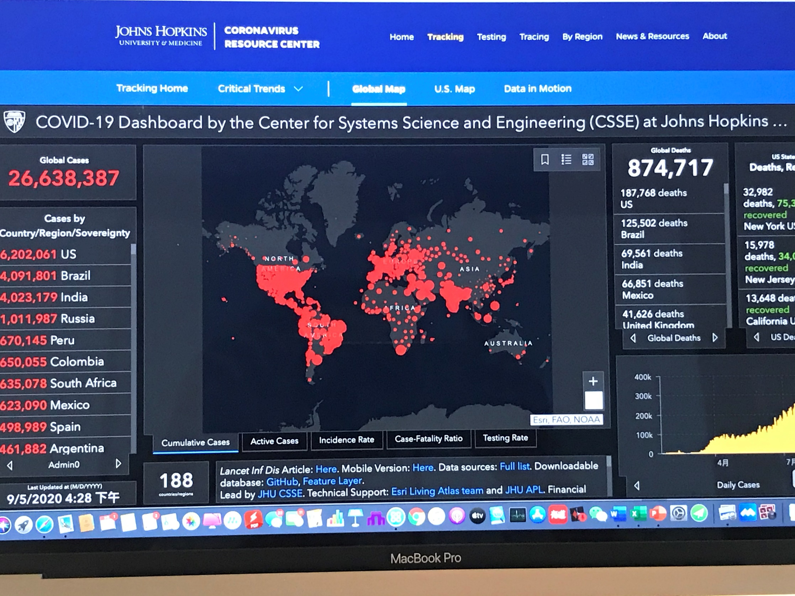
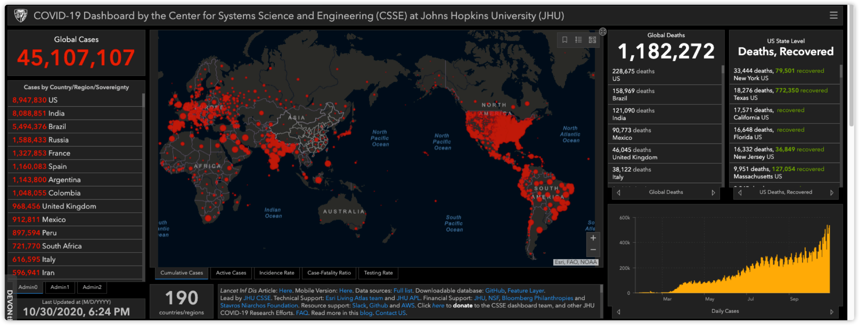

Slide 4
据美国华盛顿大学“健康指标与评估研究所”9月4日发布报告指出，新冠肺炎已跃升为美国第二大致死原因。
美国新冠病亡率高于多个国家，从死亡病例数据来看，新冠肺炎已超越癌症，成为美国第二大死因，排名仅次于心脏病，排在癌症、事故、损伤、糖尿病、阿尔茨海默病其他许多死因之前。
华盛顿大学“健康指标与评估研究所”的报告：尽管目前全美报道单日新增确诊病例数在4万5000例左右，低于7月份峰值时的日增7万例，全美有十个州、大多数在中西部地区，其新冠病毒传染基本数——也就是一个确诊患者能传染的人数——依然大于1。
一些国家，例如日本、马来西亚、印度的数据表明：新冠病毒已经变异，遗传密码和遗传物质发生变化，病毒为了更好地适应自然与人类，生存下来，传播性强了，致病性弱了，没有症状的人多了。

Slide 5
一、为什么从伦理角度思考全球团结抗疫
1、 新冠肺炎（2019-nCoV，COVID-19）疫情正在全球肆虐，只要病毒还在一国蔓延，全球便无宁日，病毒无国界、抗疫亦如此，全球必须团结抗疫。
2、全球团结抗疫需要超越意识形态纷争、凝聚人类命运共同体的伦理共识。政治是动荡不居的，在一个逆全球化时代，伦理作为一种软实力，研究全球团结抗疫问题具有其他学科无法替代的意义。
3、人类命运共同体并非一个政治实体，而是在伦理共识基础上达成的一个合作体，需要用古今中外伦理资源进行探讨。
4、生命伦理研究进路：公共健康伦理/全球公共健康伦理是研究全球团结抗疫的理论资源

Slide 6
“公共健康属于伦理领域是因为它不仅关系到对于社会中疾病出现的解释，也关系到这一状况的改善。除了工具目的之外，公共健康也涉及到整体性的目标，表达了全体人民精诚团结面对死亡和疾病的承诺。”
Dan E.Beauchamp,1999
公共健康与伦理有着天然的内在关联。疫情中更凸显出两种关联：一是“关口前移”，以“预防”行为防止灾难发生，或者降低风险程度，以“预警”机制提醒公众、国家和国际社会提前采取保护措施，做好应对各种危机的准备工作。二是“社会/全球动员”，既然公共健康保护的群体、社会、国家和国际社会的健康，便需要动员公众、社会和各国政府，以及国际社会联防联治。

Slide 7
二、全球团结抗疫的伦理共识
1、概念：全球公共健康的概念 Global Public Health Ethics_生命伦理学抗疫的核心概念
2、根本目标：全球公共健康
3、价值观基础：人类命运共同体
4、全球共同担负的生命责任

Slide 8
二、全球团结抗疫的伦理共识
1、概念：在伦理理论中，概念至关重要。人们需要用概念概括、提炼和分析意欲研究的问题。廓清和建构概念不仅包含着人们对于问题的概括、认知和解决的期盼，也体现着对不同方法论的选择。每个概念都应具有三个功能——揭示出问题的本质，获得解决问题的方法和达到所期待的结果
全球健康（Global Health）、全球公共健康（Global Public Health）、国际健康（International Health）、人口健康（Population Health），以及全球化时代的健康（Health in the Era of Globalization）等概念，当人们试图从伦理角度讨论这些问题时，常用的概念主要有全球伦理（Global Ethics）、全球健康伦理（Global Health Ethics）、全球生命伦理（Global Bioethics）等。

Slide 9
全球公共健康伦理不仅完成生命伦理到公共健康伦理的过渡，也把生命伦理关注个体权利和自由、理性选择转移到人口层面和全球视域。“全球生命伦理”中加入“全球公共健康伦理”维度的意义，这一看似简单的概念转换却带来研究视角和“靶点”上的变化，使之能更具针对性地把握研究对象、揭示所研究问题的本质、获得解决问题的方法，以便达到人们所期待的结果。

Slide 10
2、根本目标：全球公共健康 3、价值观基础
2月20日，习近平主席在给比尔·盖茨回信：“人类是一个命运共同体。战胜关乎各国人民安危的疫病，团结合作是最有力的武器。”3月21日，在致电法国总统马克龙时，又强调全球抗疫需要打造“人类卫生健康共同体”。
1、“人民安全是国家安全的基石”，强化底线思维; 2、中国方案、中国经验、中国在全球卫生治理中的影响力和话语权，（伦理共识也体现出一种国际社会中公共健康的底线思维）。
——2020年第8期《求是》

Slide 11
共同体
英国社会学家齐格蒙特·鲍曼（Zygmunt Bauman）：共同体便是基于主客观两方面的共同特征，例如种族、观念、地位、境遇和身份等组成的各种层次的团体，规模大小不一，从社区到民族和国家共同体。
德国社会学家斐迪南·滕尼斯（Ferdinand Tonnies）：共同体来自人们之间的相互理解，这种理解保证能够有一种根本性的团结，理解是所有和睦相处的起点，是一种如同海德格尔所说的“内在于本体而存在”，它并非来自我外部的社会逻辑，也不是源于任何经济成本和收益的分析。
在一个多元化、碎片化的世界中，共同体已经成为不同群体寻找和建立身份认同、追求和平相处和人类大同的一种梦想。关乎人类社会的公平与公正，和平不是没有冲突，而是由公正存在。
何以为家？什么是家？是不是有家？在疫情面前全球各国如何成为一个“大”家？

Slide 12
共同体与共识
共同体与共识是不同概念，共识却是共同体的基础和保障，共同体是人类风险社会的一种理想追求。“共识只是由思想见解根本不同的人们达成的一致，它是艰难谈判和妥协的产物，是经历多次争吵，许多次反对和偶尔的对抗后的结果。”

Slide 13
4、全球共同的生命责任
人类的共同本性是易受伤害性（venerability)和相互依赖性，这个概念是当代伦理学在研究平等与公正问题时经常遇到的一个敏感而复杂的概念。
“易受伤害性”的拉丁词根为vulnus (wound)，原意旨在描述人们缘身性的、固有的感受痛苦的能力。面对强大的自然和未来的不可预测性，人类是脆弱的，容易受到伤害和痛苦的影响，这种特性是人类的一个普遍的、不可避免的和永久性的本体条件，而且人类也把自己暴露在其他群体的伤害风险之中，是共同负起生命责任还是各自为政，陷入以暴制暴的漩涡中？

Slide 14
三、全球团结抗疫的基本伦理原则
全球团结抗疫的伦理原则，以及如何以这些原则为指导促进全球医学与科技抗疫合作。
新冠疫情中，医学和公共卫生专业知识是分散的，疫苗研制、药物开发、保护设备和检测手段在许多地方都被政治化了，需要用伦理原则把它们统协起来，使不发达国家和贫困国家和群体能从中尽早获益。
生命伦理学有四个经典原则，在新冠疫情中，凸显出公正和关怀原则的重要性

Slide 15
公正原则
公正原则关系到社会利益和负担的分配
公正的基本含义是被平等地对待，即平等应是被平等地对待，而不平等便是被不平等地对待。
这一基本原则关系到形式（formal）公正原则。尽管人们之间存在着各种差异，但是他们不应当被不平等地对待。
面对人与人之间的众多差异，例如性别、种族、国籍、年龄和社会经济政治地位等差异，如何利用这一原则达到实质公正，便始终是建构一种社会制度，尤其是健康保健制度，出台各种法规政策的一个永恒的伦理追问。
疫情中各国不同的抗疫策略便证明这一点

Slide 16
生命公正（life justice，justice for all）
新冠疫情中，生命伦理学中的抽象公正原则被转化为具体的“生命公正” 准则及其实践，考验、判断和建构着不同社会制度应对疫情的策略是否具有伦理正当性。我们不能以文化的差异性来掩盖生命权力机制建构和运作的不公正。

Slide 17
新冠病死率数据的伦理含义
美国女性主义哲学家朱迪斯·巴特勒（Judith Butler）：人们可以通过各种办法统计出战争中（疫情中）伤亡数字，“这并不等于认清生命的价值所在”，因为数字本身并不能告诉我们谁的生命有意义，谁的生命有价值？因为“什么是生命？生命‘存在’本身是通过选择被建构起来的，我们不能在权力运作之外论及这一‘存在’，而必须准确地把握生命被生产的权力机制。”
（巴特勒的“可生存性”概念，第四期《伦理学研究》）
疫情下“谁被牺牲、被抛弃”？
5月1日，联合国秘书长古特雷斯表示，肆虐全球的新冠肺炎疫情给老年群体造成重大冲击，老年人感染这一病毒后病死率更高，老年人与年轻人享有同等的生命权和健康权，疫情之下“谁也不能被牺牲、被抛弃”。

Slide 18
Herd Immunity/Racism / (SIAARTI)
3月初，英国政府的“群体免疫”（herd immunity）措施。使社会脆弱群体暴露在新冠病毒感染和死亡风险之中，是“社会达尔文主义”在21世纪的翻版。《柳叶刀》主编理查德·霍顿（Richard Horton）：“政府是在和公众赌轮盘”。在这场赌博中，本应受到特殊保护的易感群体成为受害者。
英国国家统计局（Office for National Statistics）截至到5月8日的数据显示，英国养老院已有8314人死于确诊或疑似新冠肺炎。《卫报》5月17日文章称：据伦敦经济学院学者估算，英格兰和威尔士超过22000名疗养院居民可能死于新冠肺炎的直接或间接后果，多于官方数据两倍之多。

Slide 19
4月20日，美国“国家地理网站”报道：新冠肺炎疫情正在毁灭美国各地的黑人社区。美国疾病控制中心（Centers for Disease Control）称，在全美范围内，近三分之一的感染者是非裔美国人，而这一群体仅占美国总人口的13%。
“意大利麻醉镇痛重症医学学会”(SIAARTI)发布《可用资源和需求严重不平衡时期重症治疗的临床伦理建议》，主张“可能有必要对重症监护病房设定年龄限制，这并不是仅仅作出有价值的选择问题，而是保留非常稀缺的资源，首先救治生存率更高的人，其次优先照顾寿命预期更长的人。

Slide 20
不同社会制度和文化背景下的防控策略并不是一种简单的公共健康应对策略选择，而是一种伦理价值观与政治利益博弈。人的生命只有一次，而在生死存亡的关头，如果没有“谁也不能被牺牲、被抛弃”政治制度和“生命公正”伦理价值准则作为保障，各种形式的种族主义、年龄歧视、性别歧视、民族主义、社会达尔文主义、功利主义和个人主义等政治伦理价值观便会以各种合乎理性的计算无视人的生命，使更多平民、老人和病人和其他社会脆弱群体在灾难中逝去，并且不值得哀悼。

Slide 21
关怀原则
The UN was not created to take mankind to heaven, but to save humanity from hell.
——联合国第二任秘书长达格· 哈马舍尔德
病毒本身是一个冷面杀手，但关怀却在温暖着人类和世界。
女性主义关怀与儒家的“仁”具有相同的本质

Slide 22
关怀原则
“关怀原则”来自关怀伦理，试图批评主流生命伦理仅仅关注利己主义、个人主义、以及抽象原则和权利的倾向，代之以强调人与人、人类社会之间的联系、关系和关怀。
人是一种关系存在，道德问题是关系问题，关系需要联系，关怀便是一条把人们联系起来的纽带。
关怀意味着人们在身心上对他人或者他物所承担的责任，是关怀方把握他人的现实性，尽可能地满足他人需求，通过自己的行动来实现的，并能够得到被关怀方回应的一种关系行为。关怀方和被关怀方之间的关系也是互惠的，关怀方及时识别被关怀方的需求，并以实际行动作出反应，同样被关怀方也需要不断对自己所接受的关怀作出积极反应，并不断地转变身份成为关怀方，使关怀关系能够形成一个网络和循环链条在人间扩大和延续。

Slide 23
四、全球团结抗疫的伦理难题
短缺医疗资源的分配
使用呼吸机的法律与道德权利
ICU分诊中的公平与公正
健康保健制度中隐藏的认识不公正
临床治疗、药物试验伦理
临床道德选择困境
个人权利与公共健康的冲突
疫苗全球分配的伦理框架
第15届世界生命伦理学大会的主题

Slide 24

五、简要结语
1、伦理是束阳光，用特有的人性温暖化解政治坚冰
2、伦理是我们行动的价值观和指南针，贯穿于所有抗疫研究之中，回答为什么？为了谁？如何做等核心问题
3、女性主义伦理和生命伦理是号召全球抗疫的理论资源
4、探讨通过理解到团结的形成“人类命运共同体”意识的路径。理解是所有和睦相处的起点和根本性团结的保证，伦理存在的意义：说清楚、善沟通、多对话、盼理解，求团结。
5、全球团结抗疫，中国生命伦理声音依旧很弱，需要努力。
6、在逆全球化潮流中，探讨全球公共卫生治理和中国领导力问题。

